Slide 1
Mejoramiento Eje Lo Barnechea
Departamento de Proyectos

Slide 2
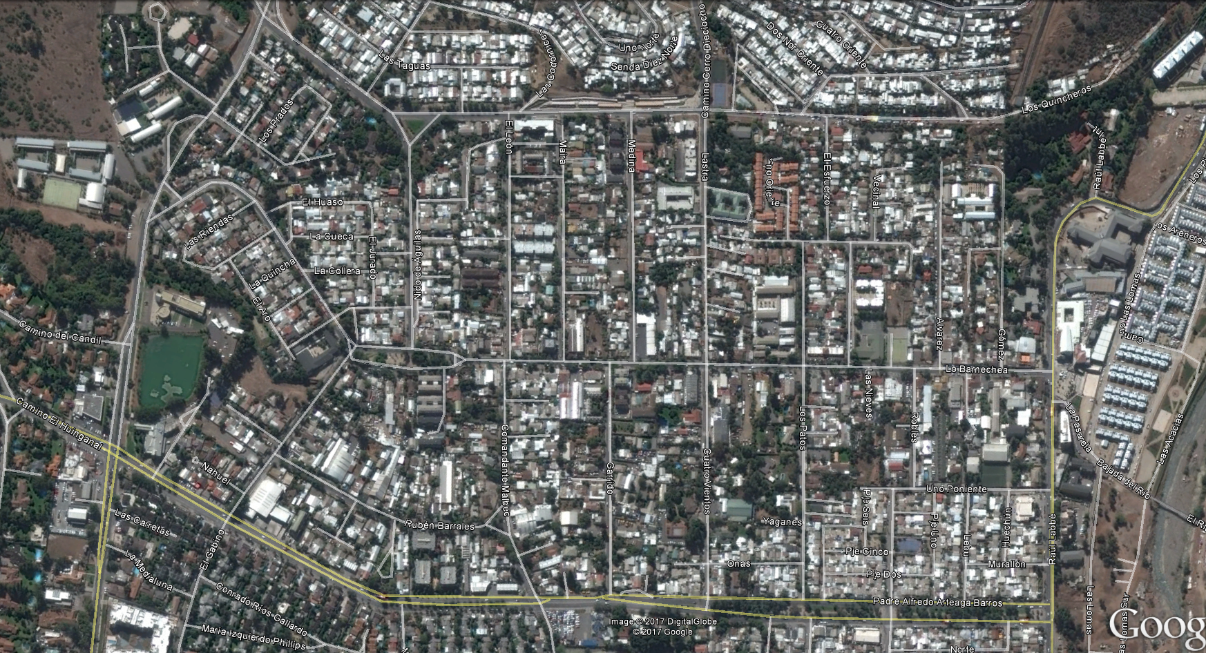
Emplazamiento

Slide 3
Area de Influencia

Slide 4
Propuesta general
La propuesta general considera el desarrollo de un master plan, elaborado en conjunto entre SECPLA Asesoría urbana, Departamento de Proyectos), DISAEP, Dirección de Tránsito y DIMAO, de manera de poder replantearse un rescate patrimonial y funcional del eje lo Barnechea, y sus sectores inmediatos, considerando como área de influencia el perímetro entre las calles Raul Labbé, El Rodeo, Padre Alfredo Arteaga y Los Quincheros. Enfocando el mayor enfasis en el eje Lo Barnechea, con la reestructuración del perfil vial como gesto coordinador de las acciones que se concatenarán de esto.
Adicionalmente se plantea rescatar el carácter patrimonial del eje, impregnándolo de referencias históricas y situacionales propias del sector, ya sea a través de señalética, reconocimiento de iconos del sector tanto en sus localidades como historia.
No obstante el carácter histórico y patrimonial que se pretende rescatar, también se propone una modernización de instalaciones y redes, potenciando el soterramiento de redes existentes actualmente, y la implementación de luminaria de última tecnología, que permitirán mayor iluminación en el sector, como también la utilización de energías renovables, así también como la iluminación de Wi-fi publico en el sector.
Todo lo anterior, apoyado de aspectos estéticos que abordan el trabajo de pavimentos como el desarrollo de mobiliario urbano adecuado para los espacios públicos de la calle.

Slide 5
Intenciones
Accesibilidad Universal
Dirección vial de un solo sentido
Ensanche de veredas, modificacion del perfil.
Sustentabilidad (Naturalmente lo mejor)
Diseño unificado de Mobiliario Urbano
Rescate Patrimonial
Ruta Patrimonial
Soterramiento de servicios
Conectividad
Imagen Corporativa
Ciclovía

Slide 6
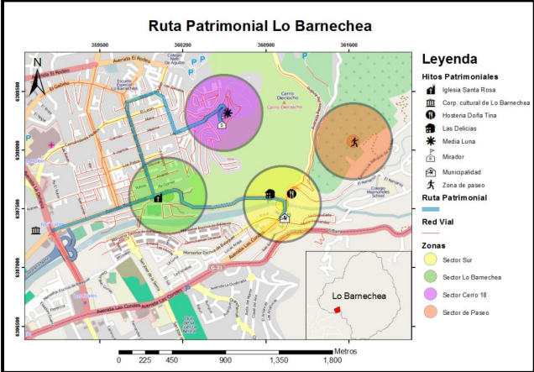
Antecedentes existentes

Slide 7
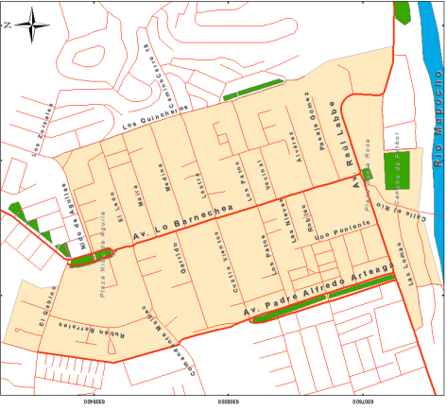
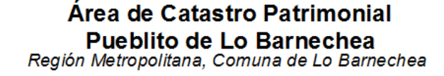
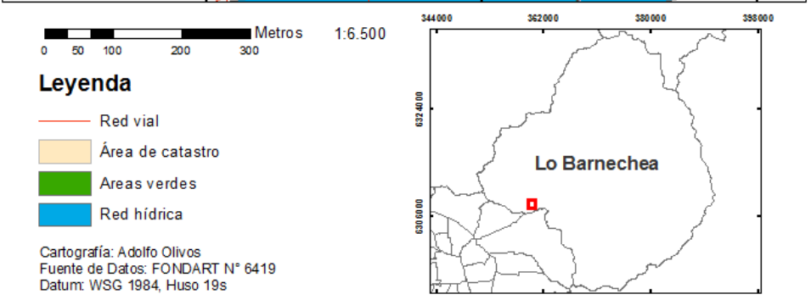
Antecedentes existentes

Slide 8
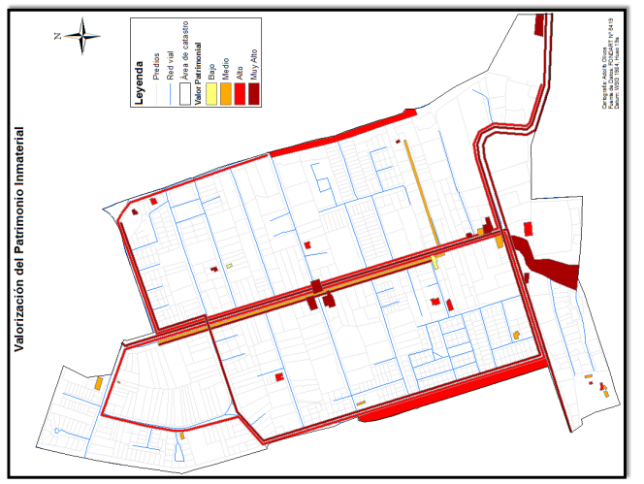
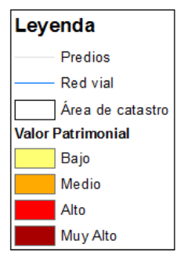

Slide 9
Estrategia
Reunión multidisciplinaria entre SECPLA, DISAEP, DIMAO, Tránsito, Corporación Cultural para definir intenciones, lineamientos e inquietudes.
Reunión con entidades externas involucradas: SERVIU, MOP, Ministerio de Cultura, Ministerio de Transporte, Ministerio de Energía, tanto para financiamiento, subsidios, autorizaciones y observaciones.
Preparación de master plan general, preparación de perfiles de calle.
Licitación de especialidades.
Aprobaciones de permisos.
Licitación de ejecución.

Slide 10
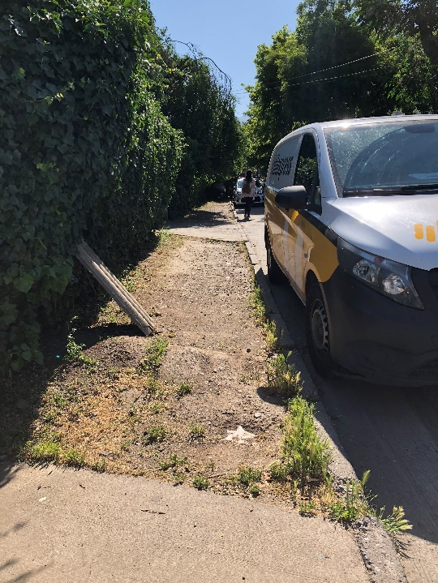
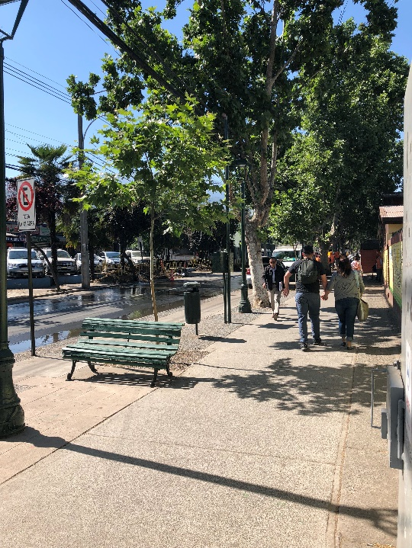
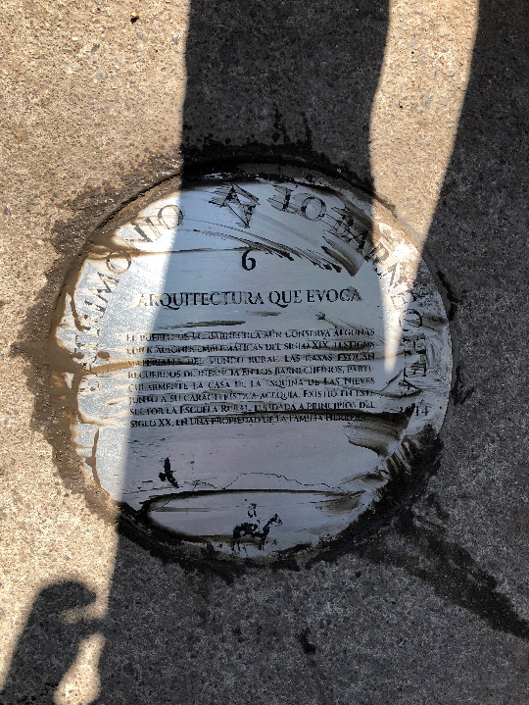
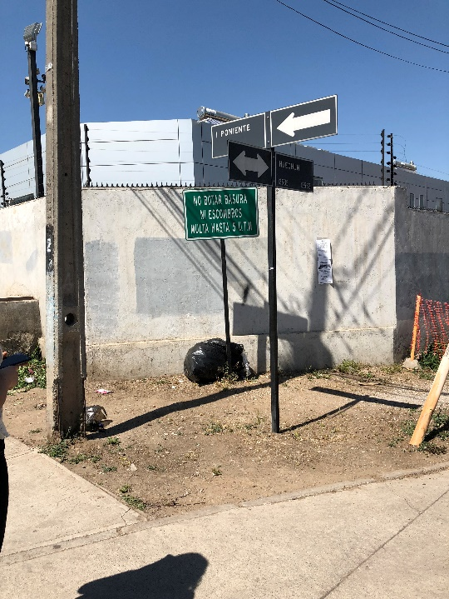
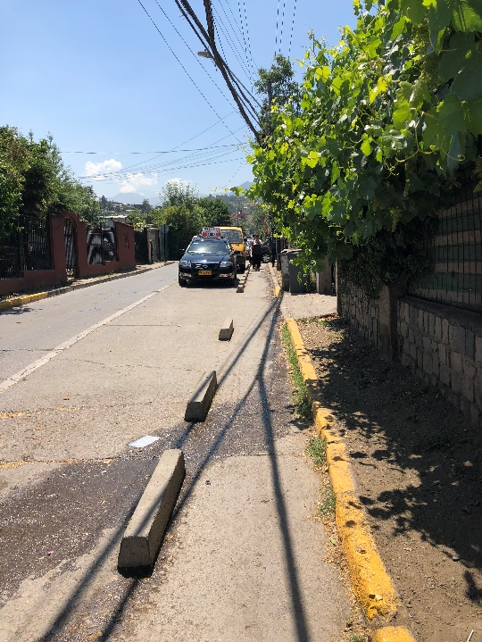
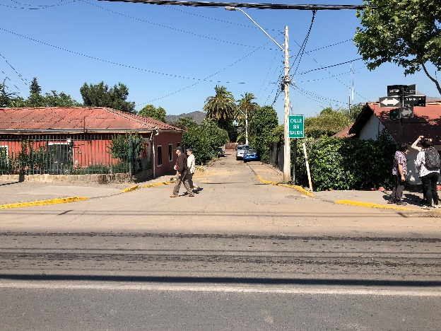
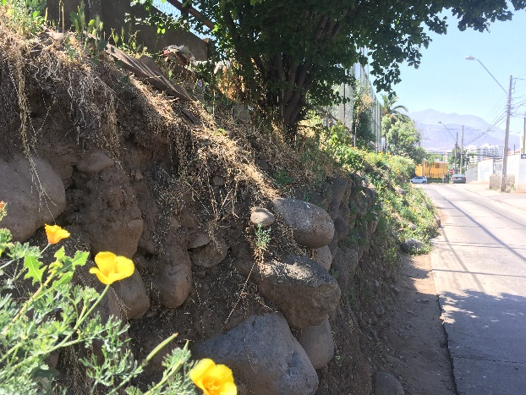
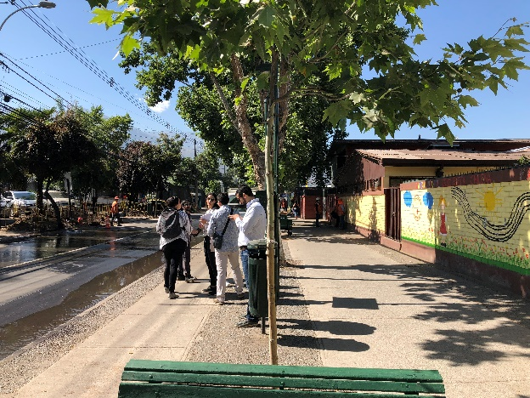
Catastro

Slide 11
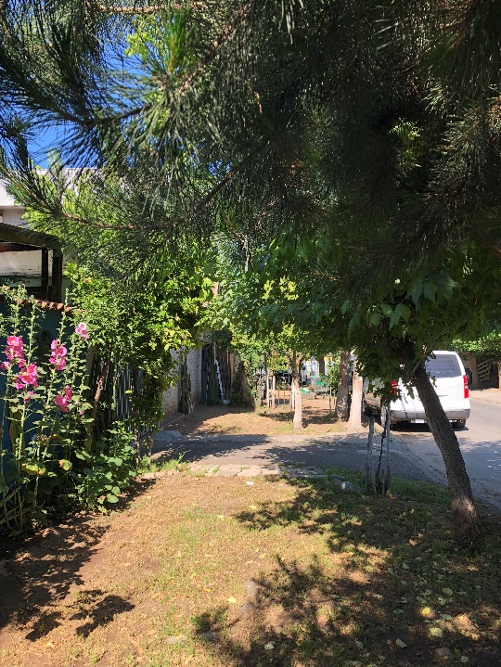
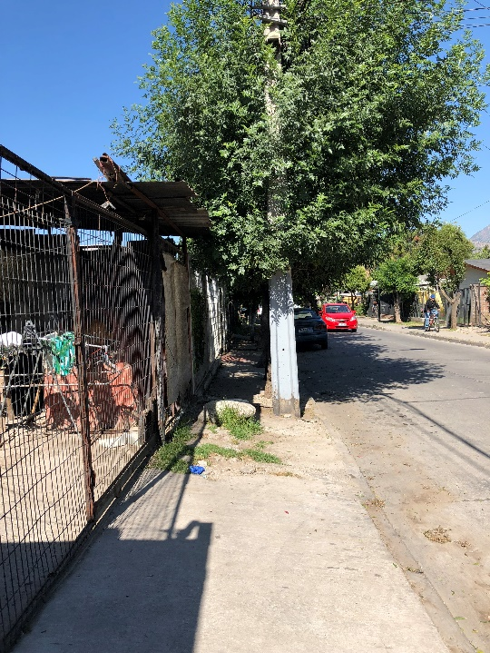
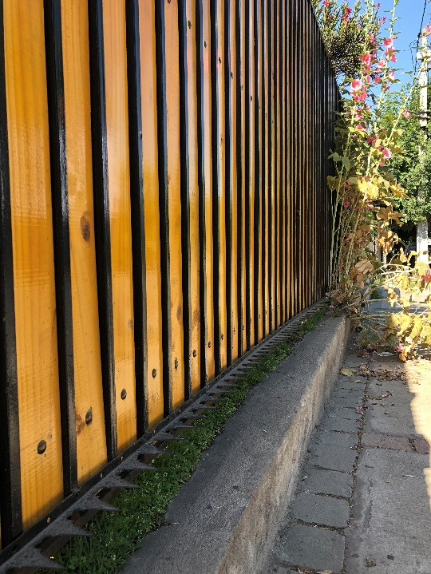
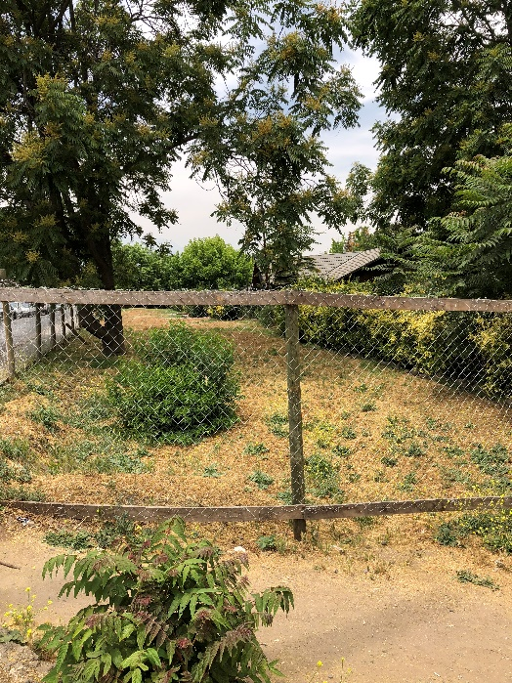
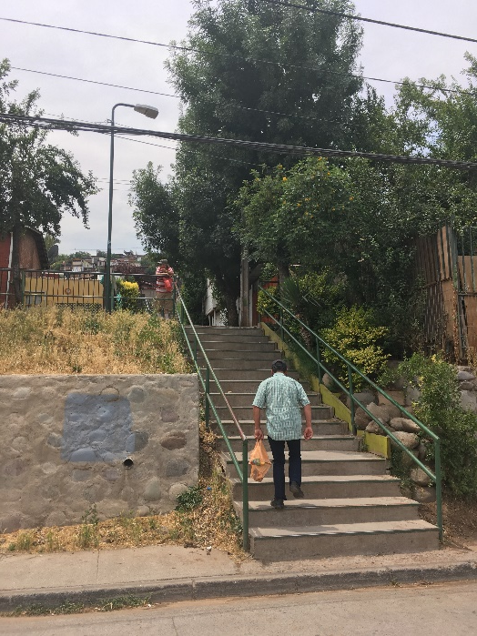
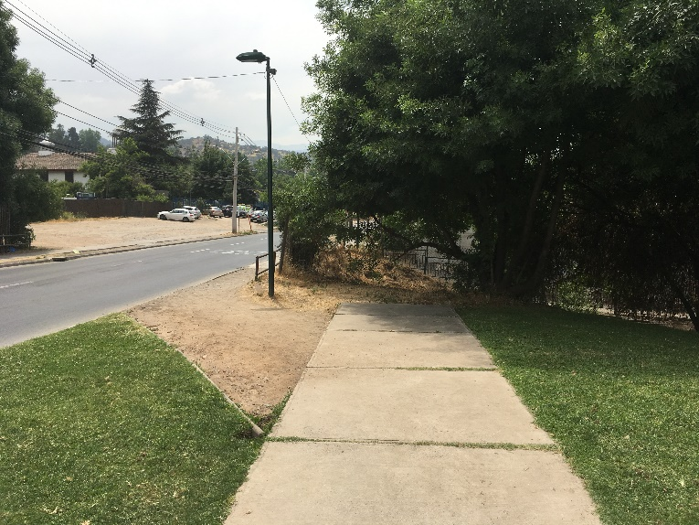
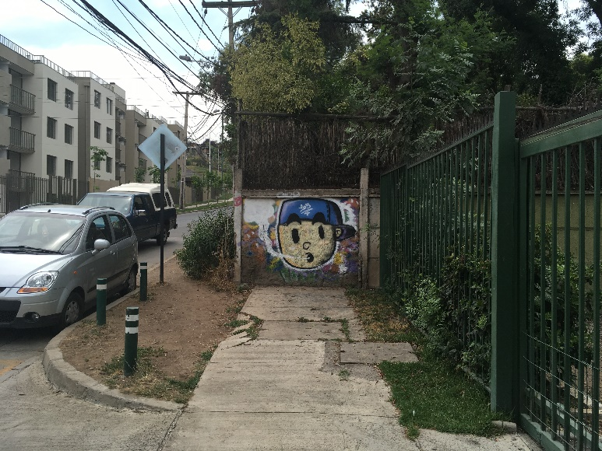
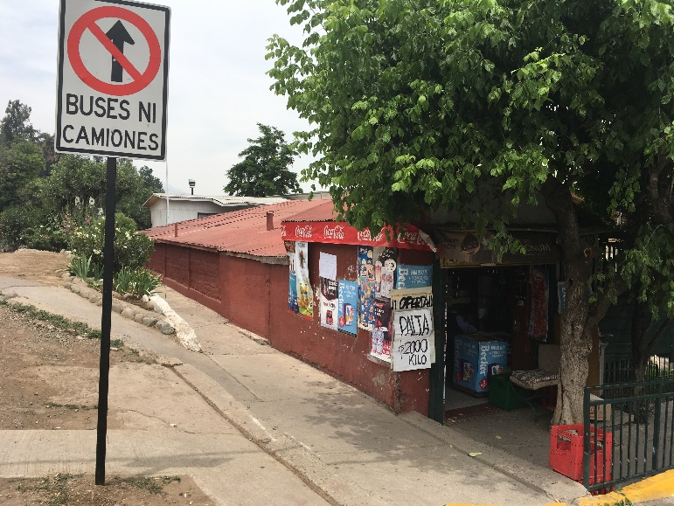
Catastro

Slide 12
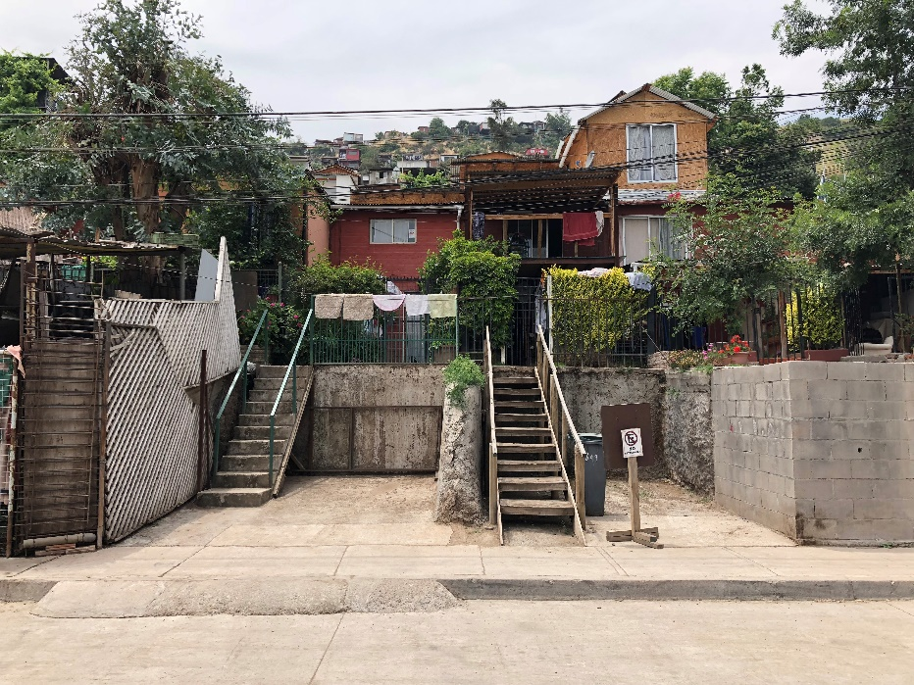
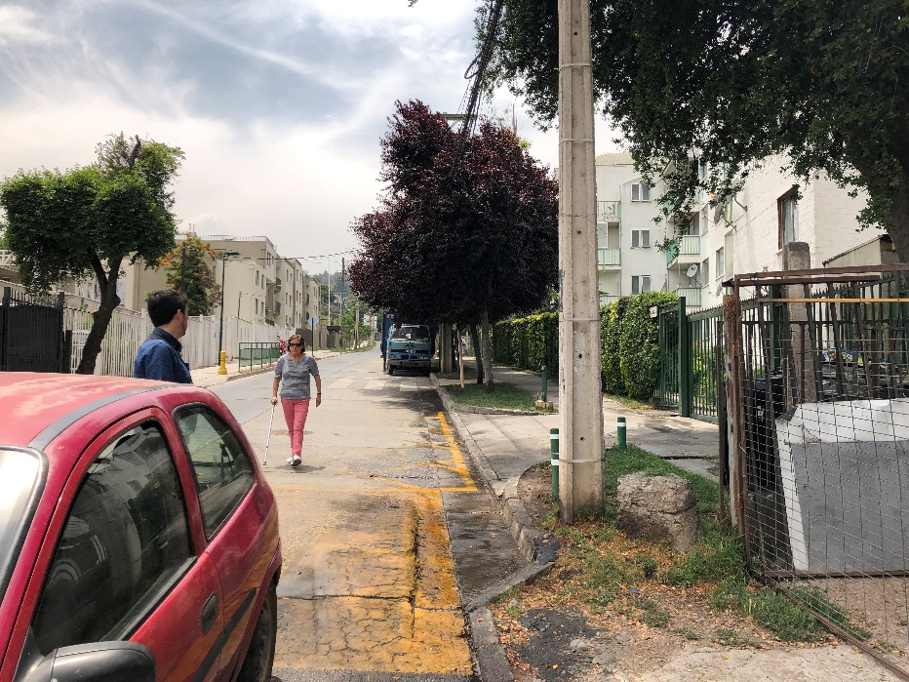
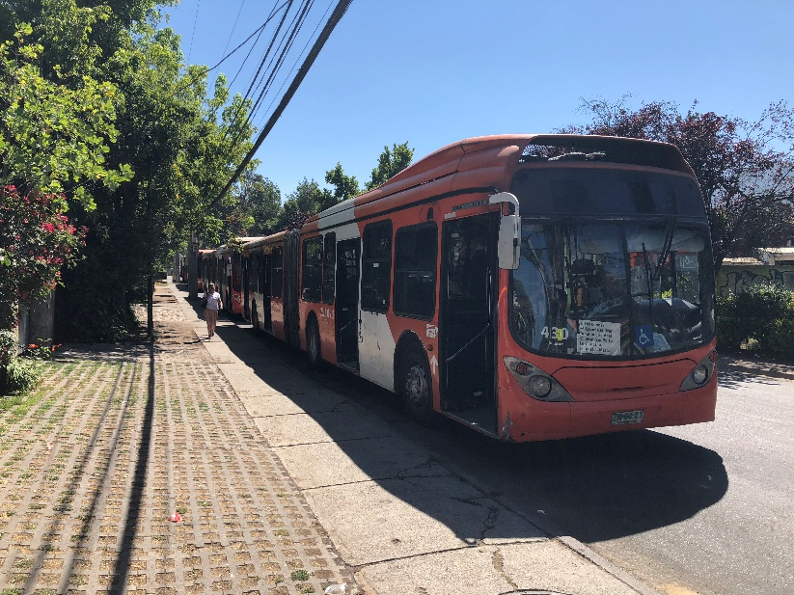
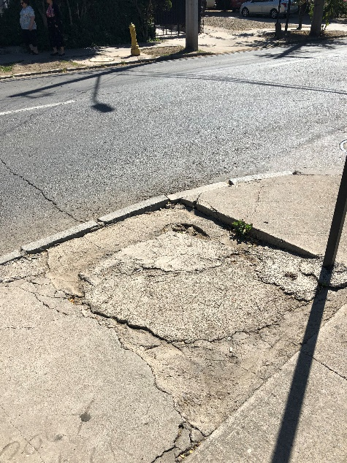
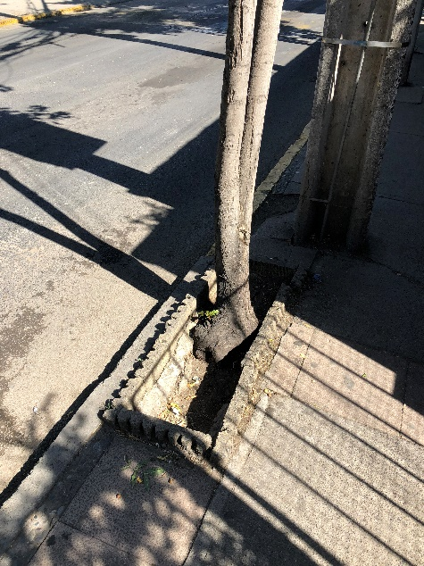
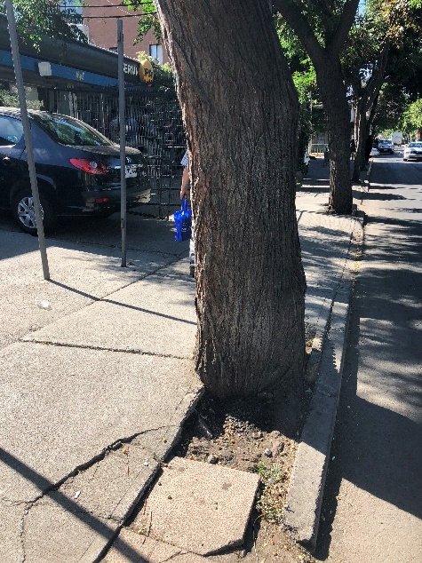
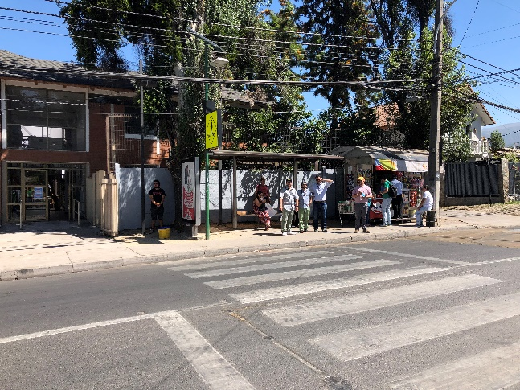
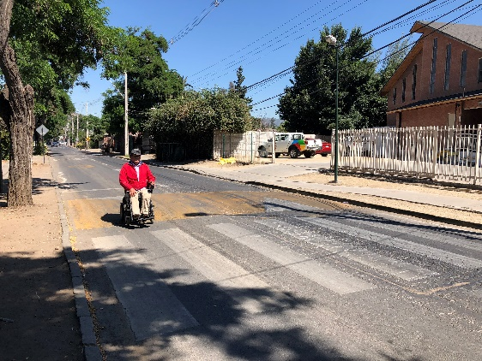
Catastro

Slide 13
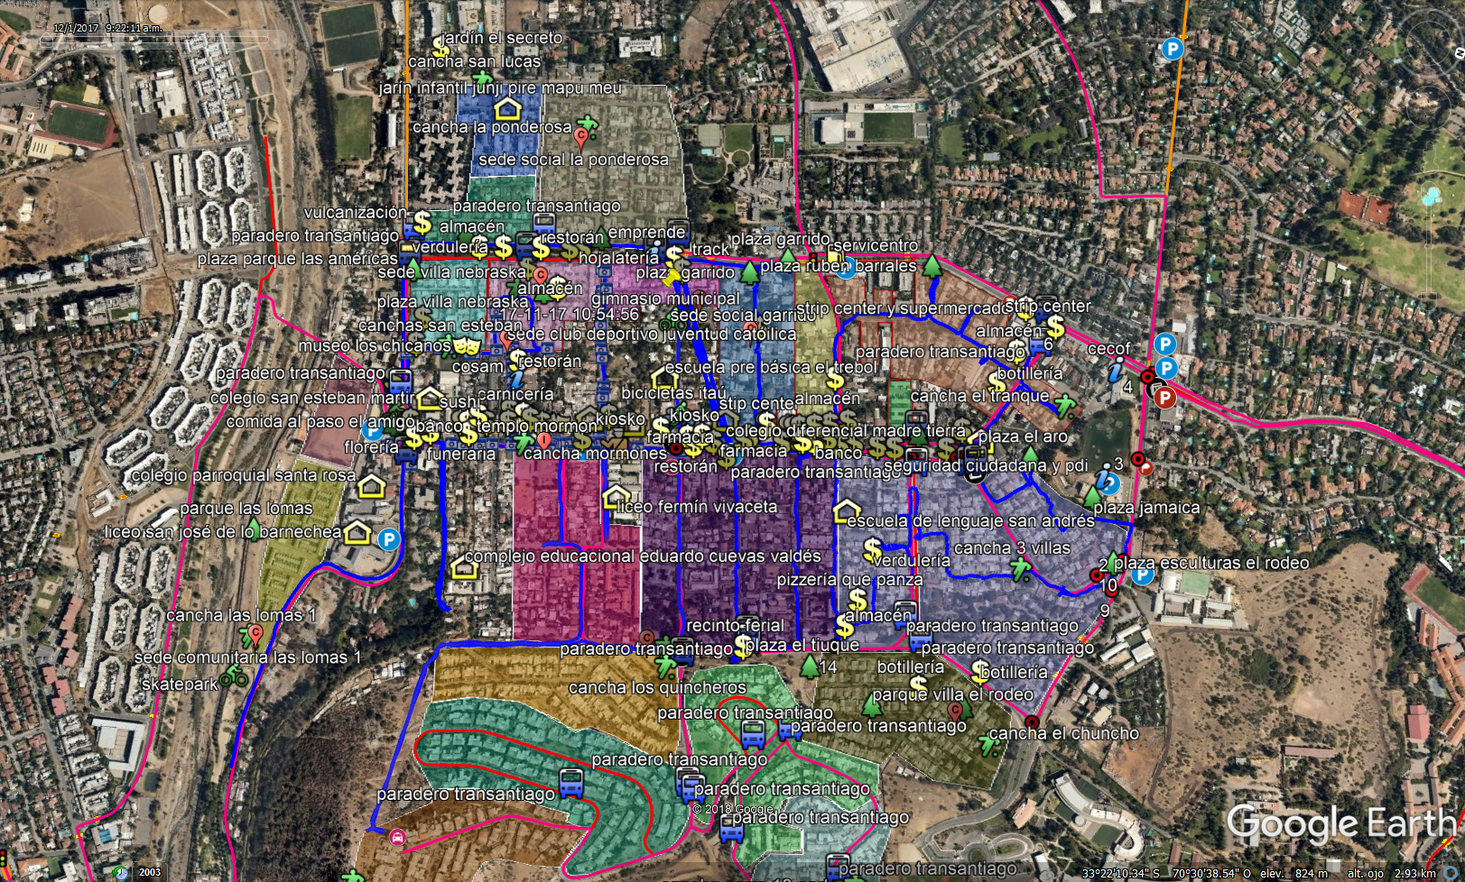

Slide 14
Gestos
Pavimentos
Ensanche
Nivel de solera
Mobiliario urbano
Luminaria
Señalética gráfica y sonora para accesilidad universal
Energías renovables
Wi-fi
Totems informativos y de seguridad

Slide 15
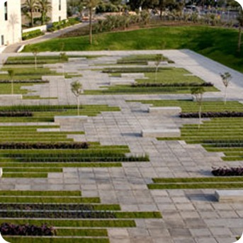
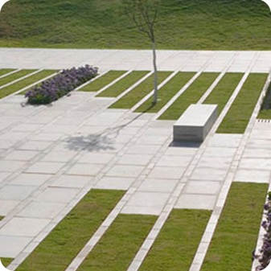
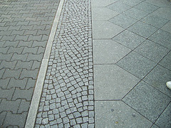

Slide 16
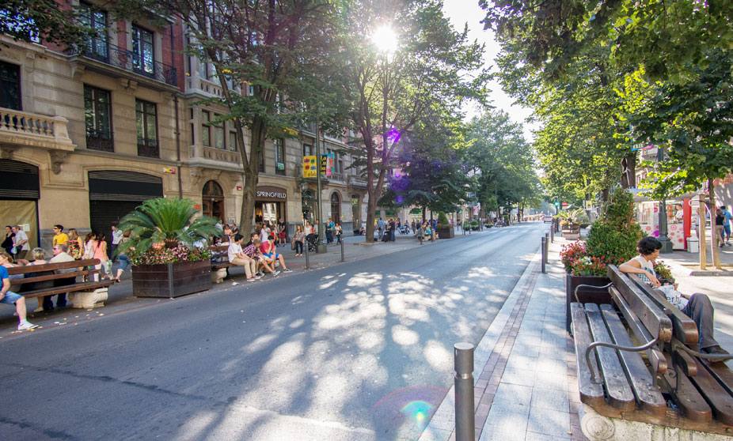
Concepto de Boulevard patrimonial, donde converge el equipamiento, el turismo, gastronomíaía, el folclore, lo patrimonial y residencial

Slide 17
Referencias de perfiles de calle aplicables a Lo Barnechea

Slide 18
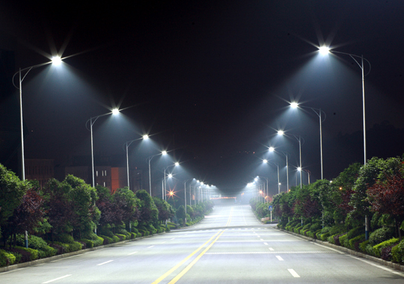
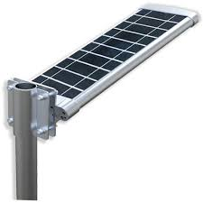
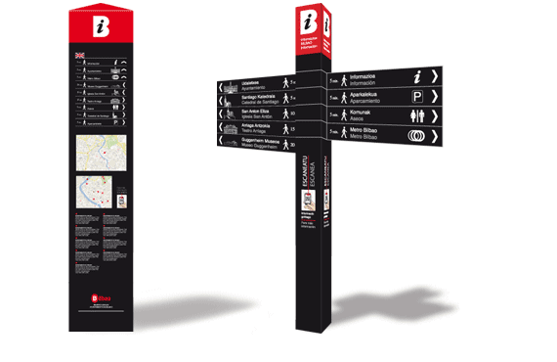
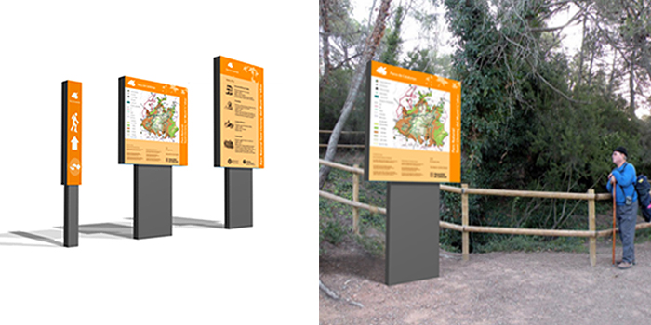
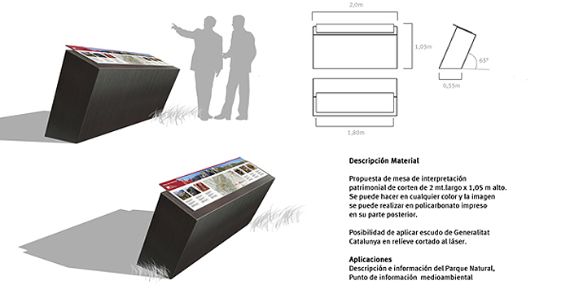
Elementos verticales que pueden ayudar a imprimir un carácter propio a la calle Lo Barnechea.

Slide 19
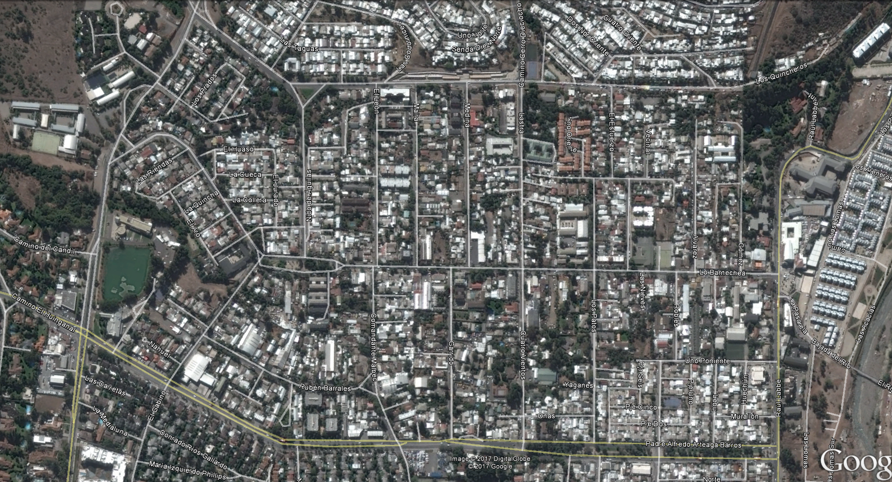
Nuevo Circuito Vial

Slide 20
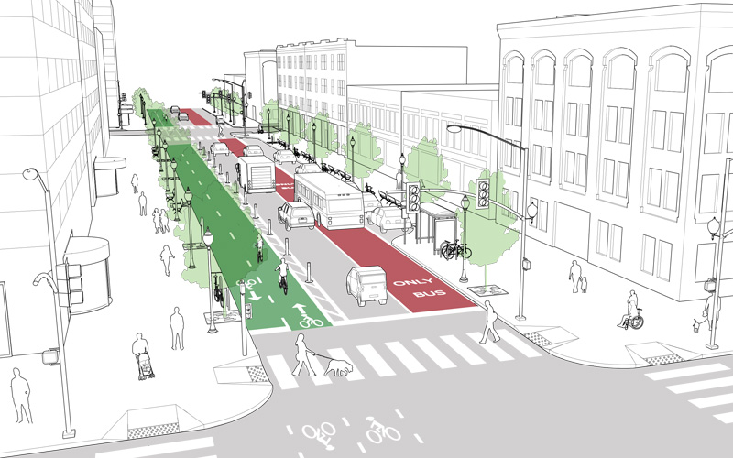
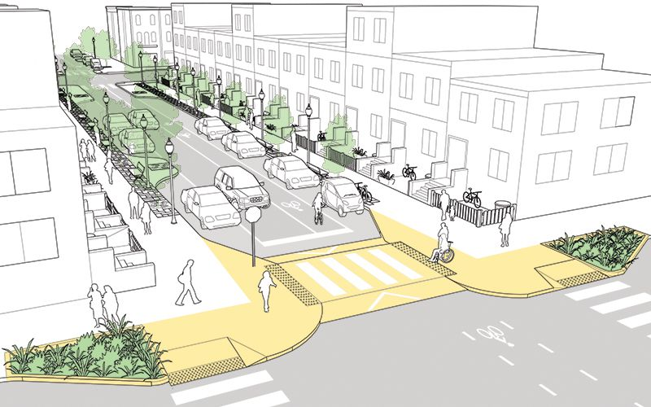

Slide 21
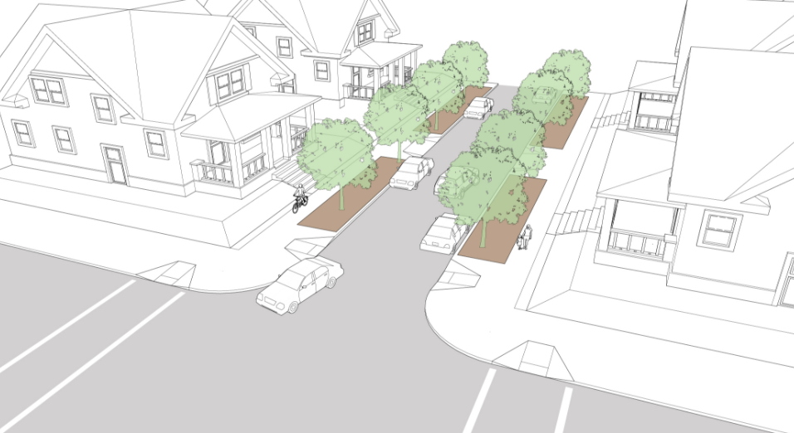
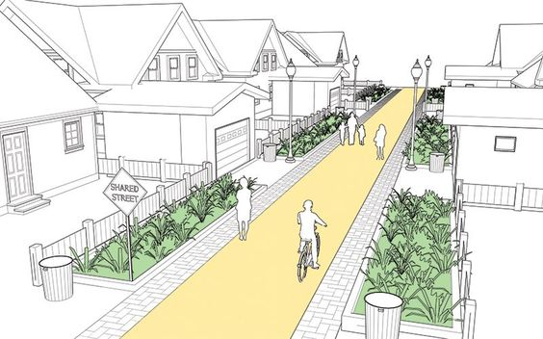

Slide 22
